Slide 1
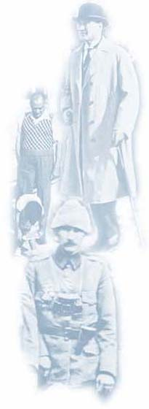

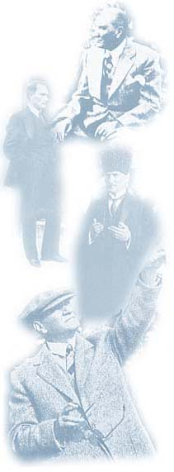

Çankaya Şb.
Yüksek Ticaretliler Drn.
Prof. Dr. Ahmet SALTIK
Hekim, Hukukçu, Siyaset Bilimci
ADD Bilim Kurulu 2. Bşk.
Atılım Üniv. Tıp Fak.
26 Ocak 2024, Ankara

Slide 2
31. ADALET ve DEMOKRASİ HAFTASI
24-31 Ocak 1993 / 24-31 Ocak 2024
TÜRKİYE’de KONTRGERİLLA CİNAYETLERİ
Prof. Dr. Ahmet SALTIK MD, BSc, LLM
Hekim, Hukukçu, Siyaset Bilimci
ADD Bilim Kurulu 2. Bşk., Atılım Üniv. Tıp Fak.
www.ahmetsaltik.net profsaltik@gmail.com
facebook.com/profsaltik twitter : @profsaltik
26 Ocak 2024, Ankara

Slide 3
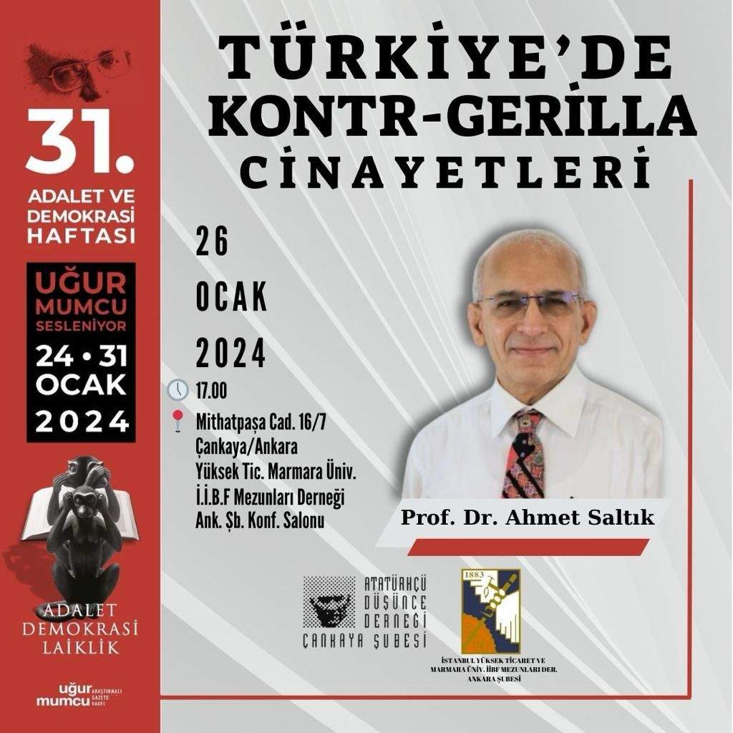

Slide 4


Slide 5
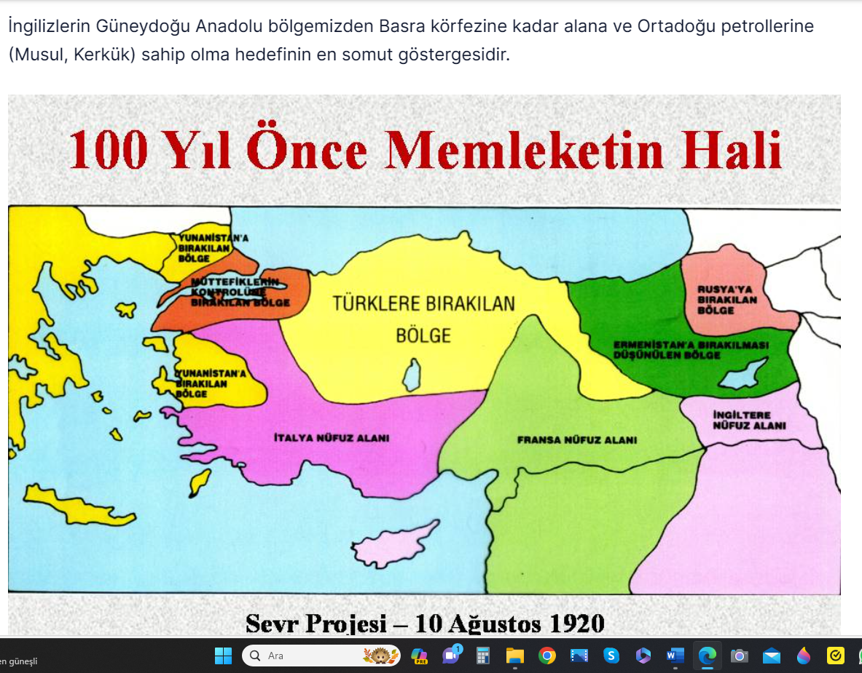

Slide 6

“İnsanlar sürekli yüksek, temiz,
kutsal amaçlara yürümelidirler.
Bu davranış biçimidir ki, insan olanın vicdanını, beynini ve bütün insancıl kavramına doyum sağlar.
Bu biçimde yürüyenler, ne denli büyük özveride bulunurlarsa yükselirler ve
bu davranış biçimi kesinlikle açık olur.
Çünkü alnı açık, beyni açık, kalp ve vicdanı açık insanlarca yönetilen toplumlar, ancak bu anlamda davranışlarının izleyicisi olurlar.”
Mustafa Kemal Atatürk

Slide 7
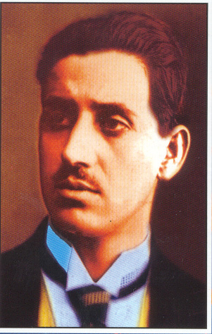
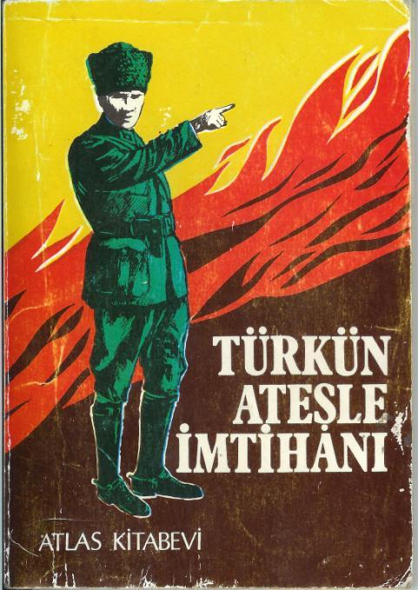
Hasan TAHSİN
16 Mayıs 1919
İzmir’in işgalinde
ilk kurşun..

Slide 8
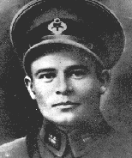

Mustafa Fehmi
KUBİLAY
23 Aralık 1930

Slide 9
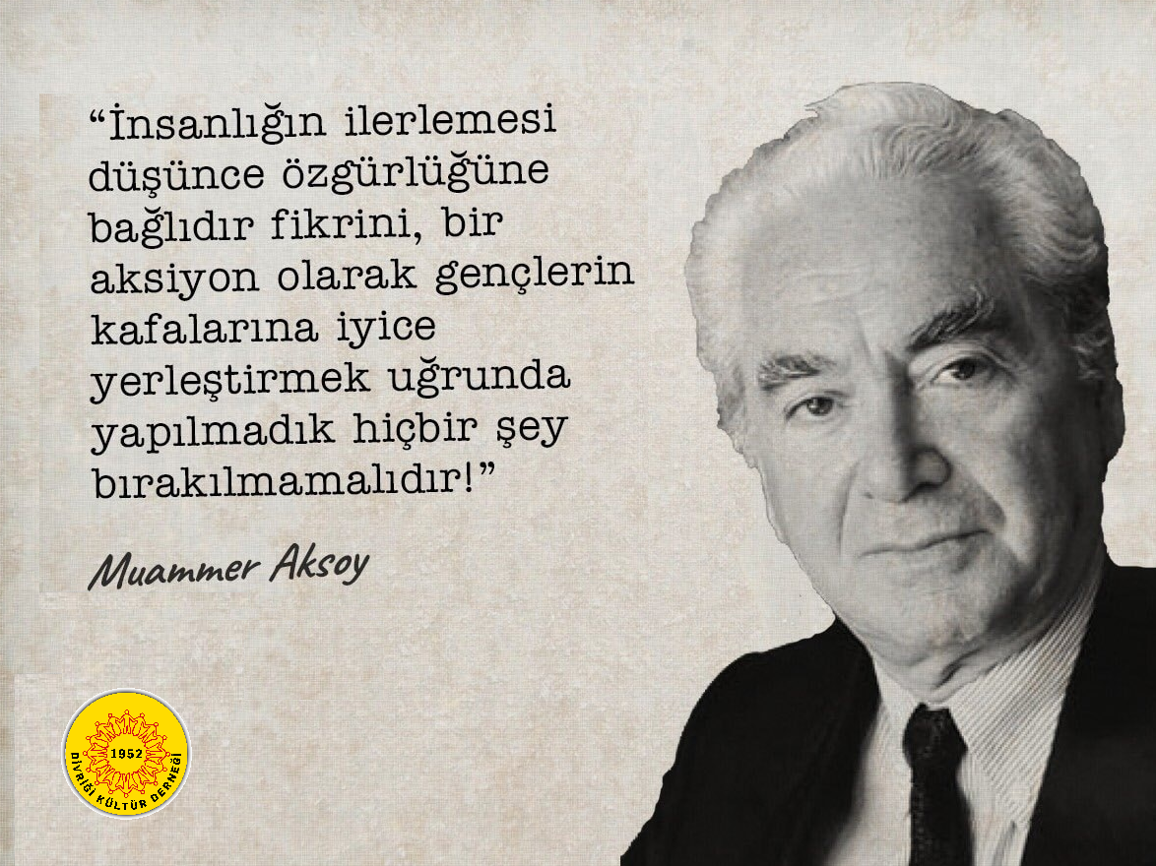
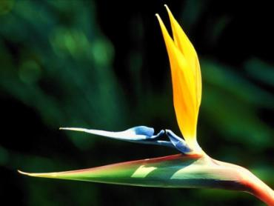
Prof. Dr. Muammer
AKSOY
31 Ocak 1990
ADD’nin
Kurucu Genel Başkanı..
19 Mayıs 1989 ve
31 Ocak 1990..

Slide 10
1993 yılı ardışık cinayetleri..
1993 yılının başı..
Uğur Mumcu, zamanın Cumhurbaşkanı Turgut Özal’dan randevu istiyor.
Çok önemli bir konu olduğunu söylüyor ve randevuyu alıyor..
Turgut Özal, konunun önemini anlıyor ve yanına en güvendiği insan Adnan Kahveci ve
Jandarma Genel Komutanı Eşref Bitlis’i çağırıyor. Neler konuşuluyor bilmiyoruz??!!
14 gün geçiyor 24 Ocak 1993’te Uğur Mumcu, arabasına konan bomba ile katlediliyor.
12 gün geçiyor 5 Şubat 1993’te Adnan Kahveci kuşkulu bir trafik kazasında ölüyor...
12 gün geçiyor 17 Şubat 1993’te Eşref Bitlis kuşkulu bir uçak kazasında ölüyor...
17 Nisan 1993’te Turgut Özal aniden kuşkulu bir biçimde ölüyor..
36 gün geçiyor, 24 Mayıs 1993’te PKK tarihinin en büyük katliamını yapıyor;
sevkedilen silahsız 33 askerimizi şehit ediyor!!
***
Şimdi, bu ölümlerin hepsi bir rastlantı olabilir mi ?
Uğur Mumcu neyi keşfetmişti acaba???

Slide 11
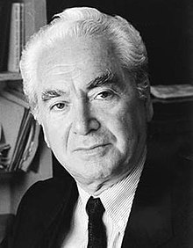
Prof. Dr. Muammer
AKSOY
31 Ocak 1990
ADD
kurucu genel başkanı..
19 Mayıs 1989 ve
31 Ocak 1990..
Geçmiş cinayetleri kolaylıkla unutan bir toplum,
bundan sonra dökülecek kanların da
sorumluluğuna ortak olur..
Aydınlar ölüm korkuyla sindirilerek, bir
AYDIN YABANCILAŞtırılMASI yaratıldı..

Slide 12
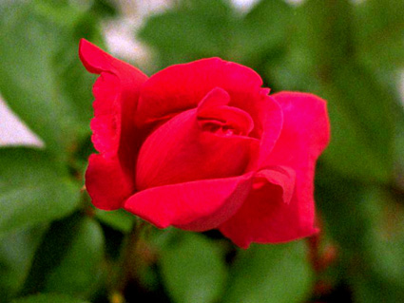
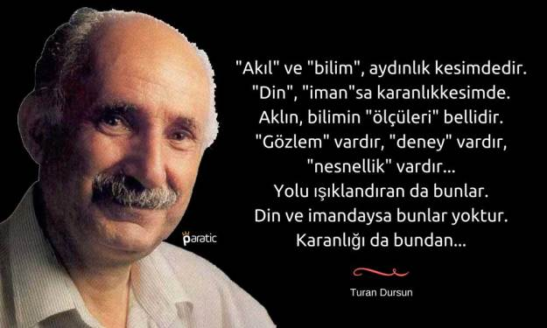
Turan Dursun
4 Eylül 1990

Slide 13
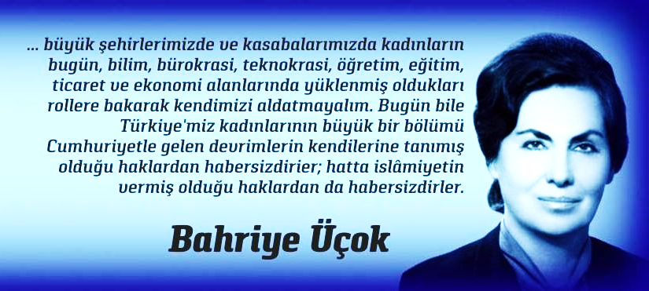

Doç. Dr.
Bahriye ÜÇOK
6 Kasım 1990

Slide 14
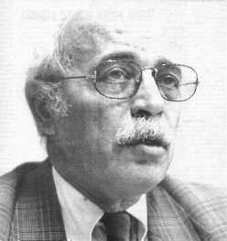

Onat KUTLAR
11 Ocak 1995

Slide 15

“ Biz, ... istiklalimizi emin bulundurabilmek
için heyet-i umumiyemizce (hepimiz),
heyet-i milliyemizce (tüm ulus olarak)
bizi mahvetmek isteyen emperyalizme karşı ve bizi yutmak isteyen kapitalizme karşı
heyet-i milliyece (bütün ulusça) mücahedeyi (savaşmayı) caiz (gerekli) gören bir mesleği takip eden insanlarız...”
Gazi Mustafa Kemal ATATÜRK
* * * * * * *
“ Biz, Ulusal Kurtuluş Savaşına
ve bu savaşın yüce komutanı
Gazi Mustafa Kemal Atatürk'e
inançla bağlıyız.
İlerici düşüncemizin odağına
‘Kemalist’ düşüncenin
kutsal bağımsızlık harcını koyarız.
Ulusal Kurtuluş Savaşını benimsememiş düşünce ve akımlarla hiç ama hiç bağdaşmayız.”
Uğur MUMCU

Slide 16
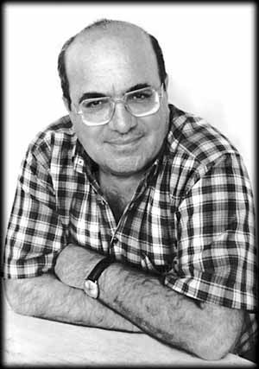

Hatırası, bir gonca gül gibi yüreğimizde, beynimizde,
gönlümüzde ve bilincimizde
24 Ocak 1993 tazeliğini,
“özgürlüğe adanmış”
bir tomar gonca gül
hâlâ koruyor, koruyacak..

Slide 17
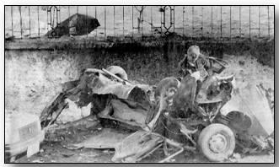
Uğur Mumcu’nun Sokağı,
24 Ocak 1993 / Pazar, Ankara

Slide 18
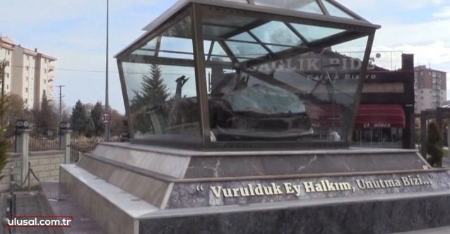
Uğur Mumcu’nun arabası,
Eskişehir’de müzede..

Slide 19
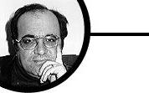

UĞUR MUMCU’dan SÖZ EDERKEN HER ZAMAN 'YİĞİT GENÇ DOSTUM ve DEĞERLİ MESLEKTAŞIM', DERİM. BU KEZ DE, LAİK TÜRKİYE CUMHURİYETİ'Nİ KORUMAK UĞRUNA HER TEHLİKEYİ GÖZE ALARAK , ÜLKENİN DIŞINDA ve İÇİNDE YUVALANMIŞ TÜRKLÜK DÜŞMANI
BÜTÜN İSLAMCI ÖRGÜTLERİ -ATATÜRK'ÜN DEVRİMCİ, LAİK CUMHURİYETİNİ EMANET ETTİĞİ GENÇLERDEN BİRİ OLARAK-
USTA BİR GAZETECİNİN ve HER YAZDIĞINI BELGEYE DAYANDIRAN
BİR BİLİM ADAMININ DİKKAT ve TİTİZLİĞİYLE ARAŞTIRDI ve ÇIKARIP ORTAYA KOYDU. GERÇEKTEN KUTLANASI BİR HİZMET OLDU BU."....
ORD. PROF. DR. HIFZI VELDET VELİDEDEOĞLU
Atatürkçü Düşünce Derneği Onursal Genel Başkanı

Slide 20
Yeni yeryüzü tanrısı = PARA!
Özellikle din tacirleri için..

Slide 21
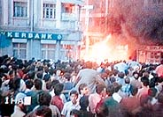
2 Temmuz 1993 : Uygarlık tarihinin kara lekesi; Sivas kıyımı.. 37 can..

Slide 22
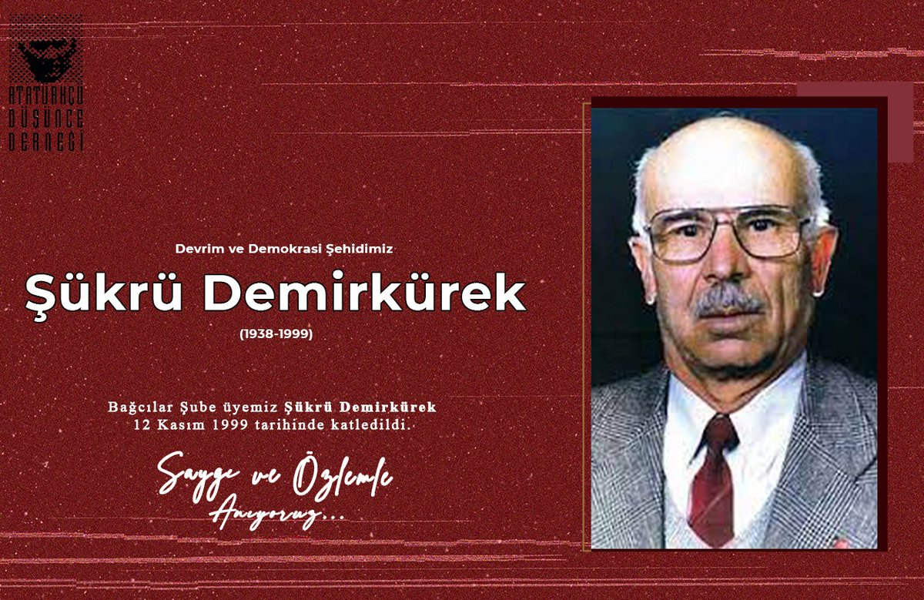
Şükrü Demirkürek
Bağcılar ADD
(12 Kasım 1999)

Slide 23
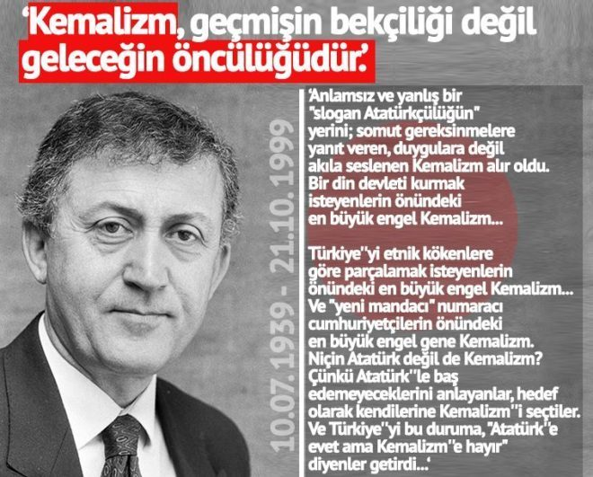

Ahmet Taner
KIŞLALI
(21 Ekim 1999)

Slide 24
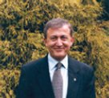

Prof. Dr. Ahmet Taner
KIŞLALI
ADD Genel Başkan Yardımcısı
(21 Ekim 1999)

Slide 25
PAUL HENZE’nin
TÜRKİYE RAPORU-1993
“ 21. Yüzyıla Doğru Türkiye.. ”
“ Atatürk ilkeleri
soğuk savaş döneminde görevini yapmıştır ama;
‘Yeni Dünya Düzeni’ ile birlikte gerekliliği de kalmamıştır.
Klasik Atatürkçülük ölmüştür...
Aydınların İmam Hatip Okulları konusunda endişeleri yersizdir.
İran ve Arap parası ile desteklenen köktendincilik,
Türkiye için ciddi tehdit değildir..
Atatürk’e deccal diyen Said-i Nursi ve Nurcular ilericidir.
Nakşibendiler geriye dönük değillerdir.
Orta Asya Türk Cumhuriyetleri ile bağlantıyı sağlayabilirler.. ” (?!)
[ Prof. Dr. Ahmet Taner KIŞLALI, Haziran 1996, Cumhuriyet ]

Slide 26
Graham Fuller’in
TÜRKİYE RAPORU-1993
“ Irak’ın üniter yapısını koruması
ABD çıkarlarına uygun değildir.
Türkiye Kürtlere özerklik verirse,
Kuzey Irak’taki Kürtlerle bir bütünleşme gerçekleşebilir.
En kötü şey, Türkiye’nin Irak’a yakınlaşmasıdır. ”
[ CIA Türkiye ve Ortadoğu Masa Şeflerinden
Prof. Dr. Ahmet Taner KIŞLALI, Haziran 1996, Cumhuriyet ]
ABD servisleri Atatürk’e / Kemalizm’e neden düşman?
Çünkü; Kemalizm’in temelinde ulusal birlik ve tam bağımsızlık
ilkeleri vardır. Bu ise ABD’nin ve genel olarak tüm Batı’nın
çıkarlarına terstir. Türkiye ne yıkılmalı ne de tam bağımsız
davranacak denli güçlenmelidir. Türkiye Ortadoğu’da
büyük bir güç olMAmalıdır, de-stabilize tutulmalıdır.

Slide 27
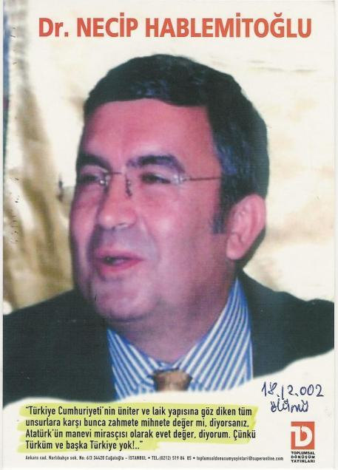
“.. İşlerini ve işyerlerini kaybedenler, üniversite kapılarında bekleyenler,
sefalet sınırının altında yaşayanlar,
ülke güvenliğini sağlamaya çalışırken baba ocağına tabut içinde dönenler, Mumcular, Üçoklar, Aksoylar, Kışlalılar ve olup-biteni izleyen milyonlarca örgütsüz, dağınık Türk yurtseveri!.. Karşı tarafta ise, ülkeyi etnik ve mezhepsel esasa dayalı olarak bölmeye, yer altı-yerüstü ekonomik kaynaklarını pazarlamaya
din devleti kurmaya ve halkın dinsel inançlarını sömürmeye, hatta Cumhuriyet'in başına numara koymaya kararlı, zengin, güçlü, dış destekli, örgütlü vatan hainleri
ve işbirlikçileri ile peşlerinden sürükledikleri ulusal bilinçten yoksun diğer bir kesim! ”

Slide 28
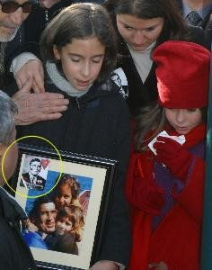
Hablemitoğlu’nun kalıtı ve vasiyeti..
“Türkiye Cumhuriyeti, tarihinin
en karanlık, en hazin dönemini yaşıyor. Bir tarafta, Türkiye Cumhuriyeti'ni koşulsuz savunan, Atatürk ilke ve devrimlerinin sahibi ve takipçisi, aydınlanmacı,
tam bağımsızlıkçı, sömürünün
her türüne karşı, evrensel barıştan yana, yurtsever, ilerici, ulusalcı kesim var. Ancak, ne bir siyasal partiye, ne basın ve yayın kuruluş-larına, ne de kendilerini destekle-yecek ulusal sermaye gücüne
sahipler. Ülkenin elden gidişini
sessiz çığlıklarla izliyorlar.. ”

Slide 29

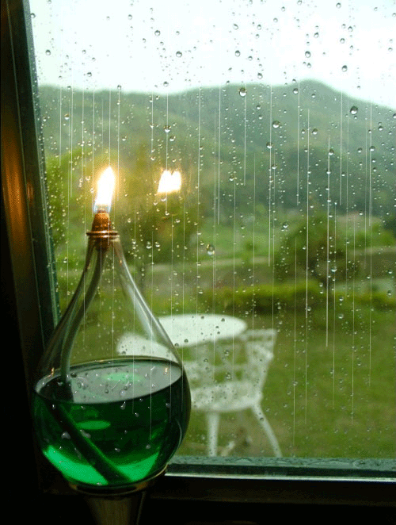

Slide 30
Aydınlanma’nın şehitleri-gazileri uzun bir liste ne acı ki.. (1)
Prof. Dr. Cavit Orhan TÜTENGİL
Prof. Dr. Bedri KARAFAKİOĞLU
Savcı Doğan ÖZ
E. Oramiral Kemal KAYACAN
Dr. Necdet GÜÇLÜ
Emn. Md. Cevat YURDAKUL (Adana)
Emn. Md. A. Gaffar OKKAN (Diyarbakır)
6 Mayıs 1972 sabahı idam edilen 3 fidan..
Bahçelievler katliamı, 7 TİP’li genç.. 8 Eylül 1978
Aydınlanma bilgesi Prof. Dr. Server TANİLLİ..

Slide 31
Aydınlanma’nın şehitleri-gazileri uzun bir liste ne acı ki.. (2)
Prof. Dr. Ümit DOĞANAY
Gazeteci-Yazar Abdi İPEKÇİ
Gazeteci-Yazar Çetin EMEÇ
Doç.Dr.Bedrettin CÖMERT
Dr. Sevinç ÖZGÜNER
Ermeni ASALA örgütü kurbanı Büyükelçilerimiz..
İlhan ERDOST
Sendikacı Kemal TÜRKLER (Maden-İş Gn. Bşk.)
Jnd. Gn. Kom. Org. Eşref BİTLİS..
Bölücü örgütle savaşımda verilen şehitler..

Slide 32
Aydınlanma’nın şehitleri-gazileri uzun bir liste ne acı ki.. (3)
1 Mayıs 1977 katliamı
Orhan YAVUZ
Gazeteci-Yazar Çetin EMEÇ
Kahramanmaraş katliamı (24 Aralık 1978)
Ümit KAFTANCIOĞLU
Gün SAZAK (MHP Milletvekili)..
Çorum katliamı (Temmuz 1981)
Adnan ERSÖZ, Hiram ABBAS (MİT Müst. Yrd.)
Mehmet TOPAÇ (Adalet Bakanı)
Askerler, polisler, öğretmenler, adsız yurttaşlar...
Kurtuluş Savaşı şehit, gazi ve yitikleri..

Slide 33
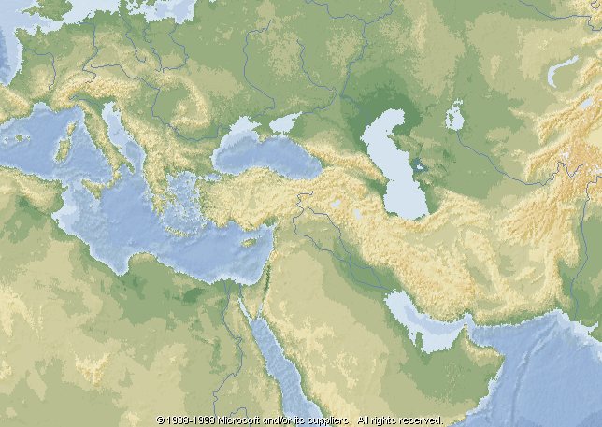
Avrupa ülkesi
Kafkas ülkesi
Balkan ülkesi
TÜRKİYE
Ortadoğu ülkesi
Akdeniz ülkesi
Türkiye’nin krititk Jeopolitik konumu

Slide 34
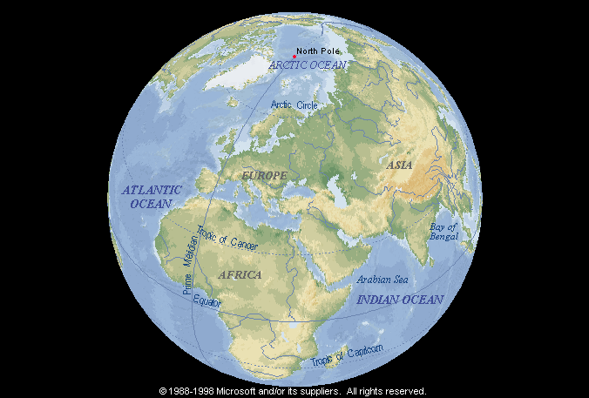
Üç kıtayı birleştiren ülke, TÜRKİYE !....

Slide 35
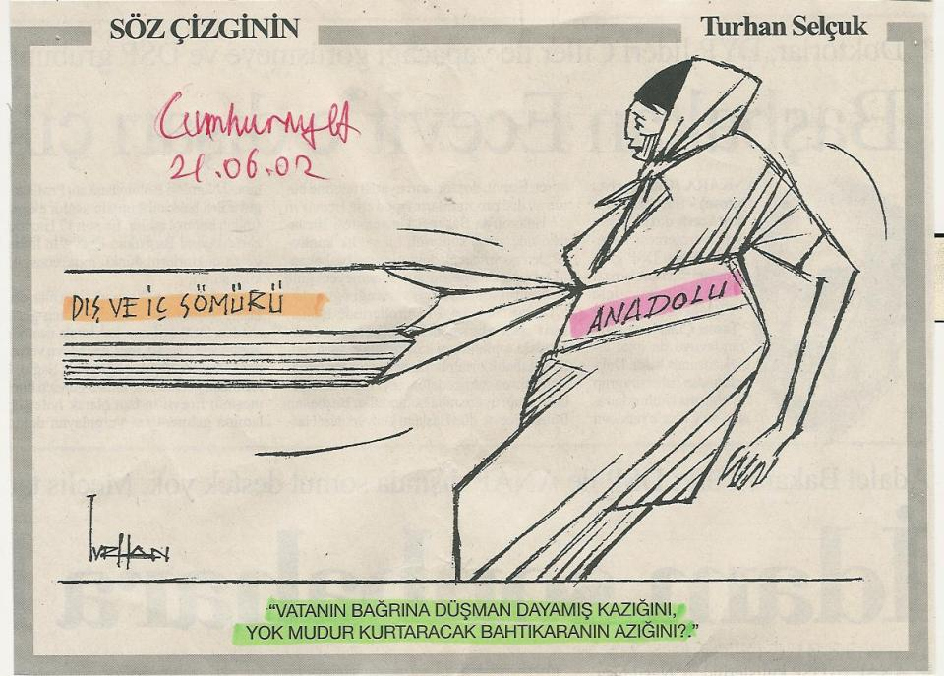

Slide 36


Yurtsever aydınlar yazmayı ve uyarmayı sürdürüyorlar.. İlhan Erdost’un ağabeyi de..

Slide 37
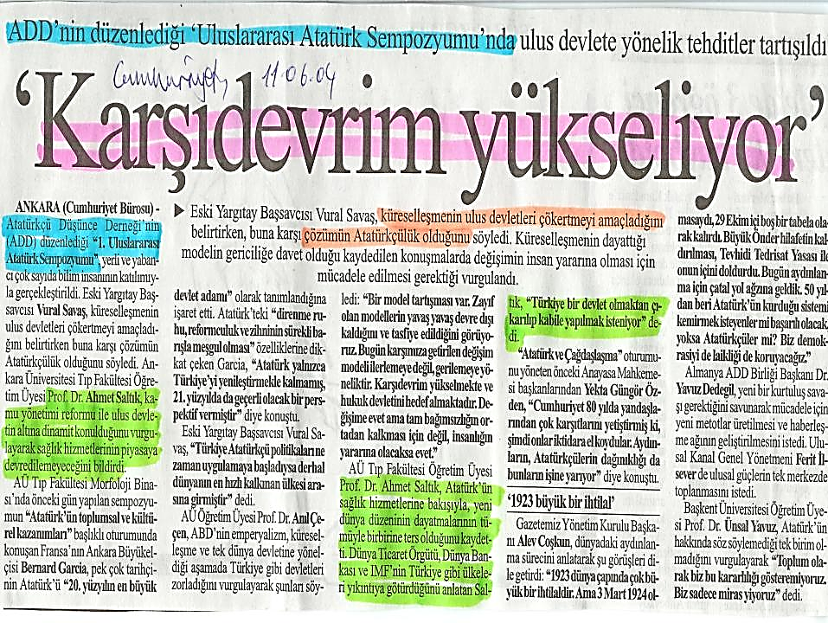

Slide 38
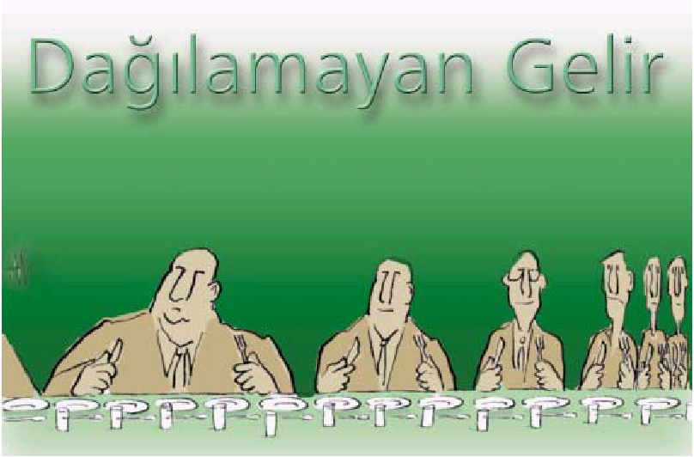

Slide 39
“Bir ulusu fethetmenin
ve köleleştirmenin 2 yolu vardır:
Birisi kılıçla, öbürü borçla.”
John Adams (1735-1826)
Osmanlı ilk borcu, İngiltere’nin aracılığıyla Galata’daki Yahudi bankerlerden alarak 1854’te Kırım’a sefer düzenledi ve ağır yenilgi aldı. Büyü bozuldu, artık ganimet-vergiye bağlama bitmişti.
Borç bağımlılığı başladı. 1877’de borçlar çevrilemez boyuttaydı. 1881’de “Düyun-u Umumiye İdaresi” kurularak Osmanlı Maliyesine alacaklı Batılılılarca el kondu. Vergileri, yabancılar adına bu Kurum topladı ve Osmanlı’ya “ölmeyecek” kadar ödenek aktardı.
Borçlanma serüveni, SEVR ile parçalanmayla noktalandı.

Slide 40
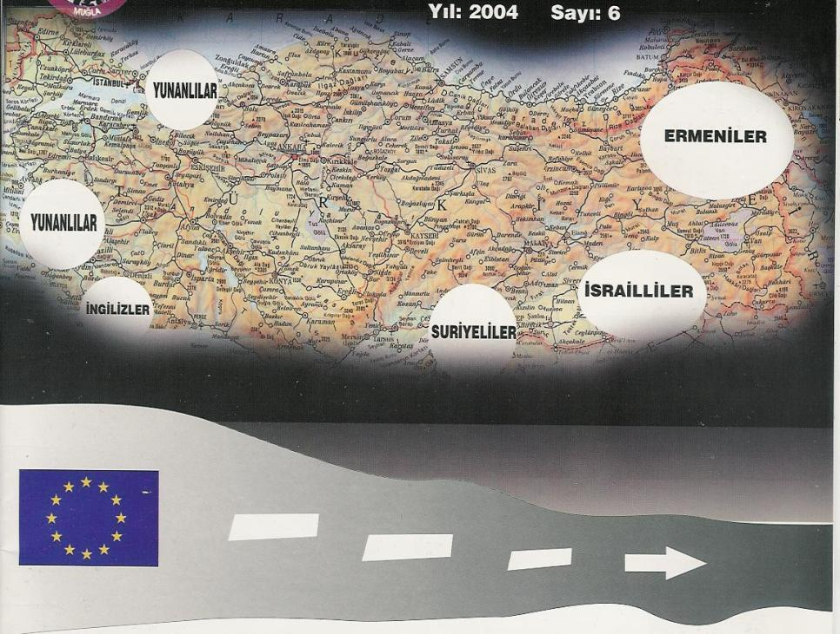
AB karasevdasıyla,
ve borç baskısıyla
vatan topraklarını
bile satmaya başladık!?

Slide 41

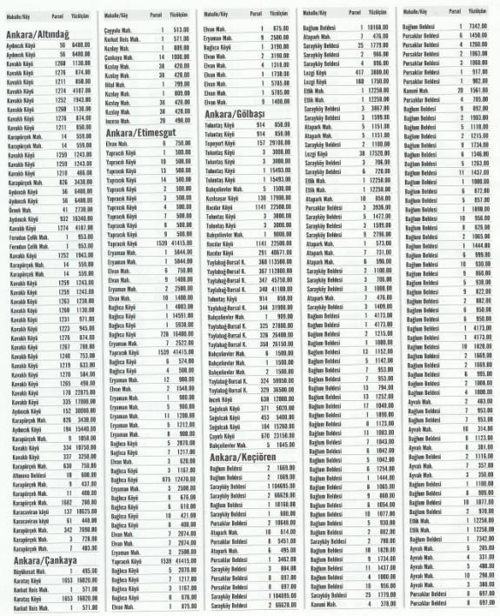

Slide 42
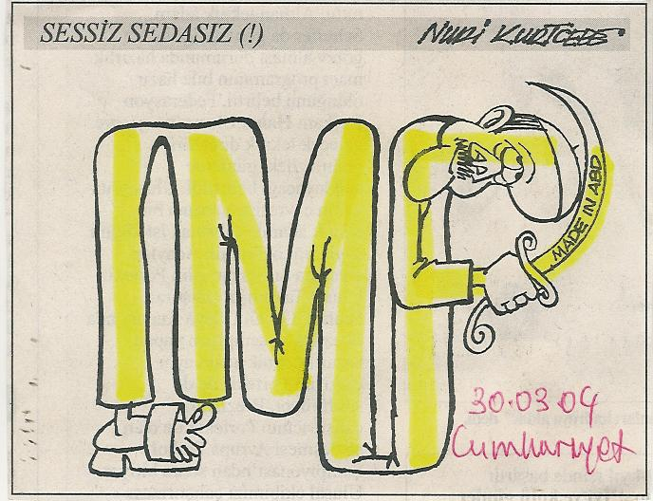
www.cumhuriyet.com.tr, 30.03.04

Slide 43
ABD’nin 21. Yüzyıl
Milli Güvenlik Siyaset Belgeseli
1. 21. Y ü z y ı l d a h i ç b i r ü l k e ya da ü l k e l e r topluluğunun s t r a t e j i k g ü ç o l m a s ı n a
i z i n v e r i l m e y e c e k t i r.
2. Bu hedefin sağlanması için, ö n l e y i c i g ü ç
k u l l a n ı m ı dahil h e r y o l a başvurulacaktır.
ABD'nin, T ü r k i y e t o p r a k l a r ı n ı n da içinde bulunduğu bölge için 3'ü temel, 3'ü de olanaklı ise ulaşılabilir nitelikte hedefleri vardır :

Slide 44
ABD’nin 21. Yüzyıl Milli Güvenlik Siyaset Belgesi
Temel hedefler :
a. Büyük İsrail'in oluşturulması
b. Büyük Ermenistan'nın oluşturulması
c. Büyük Kürdistan'ın kurulmasıdır.
Daha uzun erimli, olanaklı ise ulaşılabilir hedefler :
a. İstanbul merkezli Ortodoks devleti kurulması
b. Pontus Rum ve Ege Yunan devletleri kurulması
c. Konya merkezli Hilafet devleti kurulmasıdır.

Slide 45
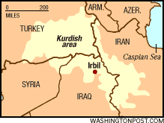

Slide 46
Yeni ABD Yüzyılı Projesi ülkemiz ve dünyaya tehdit!
E. Org. Kemal Yavuz, dünyadaki güç dengesinin tek yönlü olarak ABD lehine geliştiğini belirterek, 'Yeni ABD 100 Yılı Projesi'ne dikkat çekti.
Türkiye için en önemli tehdidin bu proje olduğunu ileri süren Yavuz, 'Türkiye ve dünya için
en ciddi tehlike, Amerika'nın bu projesidir. Proje, yalnızca bugün için değil, en azından
gelecek 30 yıl için de ciddi tehditler oluşturacak' diye konuştu. E. Org. Yavuz, ABD'nin bu projesinin yanı sıra, irtica ve bölücülüğün de
kol kola girerek Türkiye'yi tehdit ettiğini sözlerine ekledi. (www.aksam.com.tr, 20.06.03)

Slide 47

Avrupa Parlamentosu’nun
21 Mayıs 2008 kararları
Türk Askeri Adadan çekilsin,
Türk Ordusunun yönetim
üzerindeki etkisi kaldırılsın,
Kürt Açılımı konusunda
gecikilmesin,
Ordunun içindeki Ergenekon
kökünden kazınsın
(tümce aynen böyle).

Slide 48
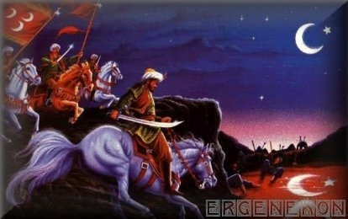
Ergenekon hayal ürünü !
‘İntikam bahanesi’
Ergenekon’un Başbakan Erdoğan’ın
hayal ürünü olduğunu ileri süren Rubin,
Erdoğan’ın Ergenekon soruşturmasını kendini eleştiren, yolsuzluklarını ve iktidarı kötüye kullanmasını sorgulayan kişilerden intikam almak üzere bir ‘bahane’ olarak kullandığını söyledi.
Rubin, Erdoğan’ın Rusya Başbakanı Putin’e dönüştüğünü öne sürerek, gözaltıların Türk demokrasisine zarar verdiğini belirtti.
Michael Rubin
American
Enterprise
Institute
uzmanı
Cumhuriyet, 04.07.08

Slide 49
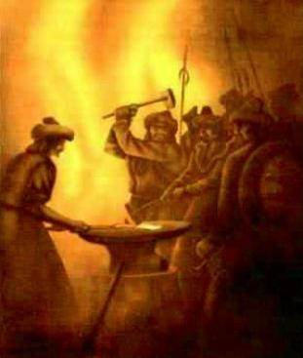
Ergenekon komplo !
‘Gözaltılar ironik’
Rubin soruşturmanın Vakit, Yeni Şafak, Zaman gazetelerinin yanı sıra Turkish Daily News gazetesindeki kimi köşe yazarlarınca Erdoğan’ın hukukun üstünlüğü ve yargıyı küçümsemesini örtmek ve bahaneler bulmak amacıyla kullanıldığını da vurguladı. Rubin, AKP’nin hukukun üstünlüğünü küçük görmesine karşın devletin kurumlarını kötüye kullanma eğilimi içinde olduğunu ifade ederek,
son gözaltıların bu açıdan
“ironik” olduğunu ifade etti.
Michael Rubin
American
Enterprise Inst.
uzmanı
Cumhuriyet, 04.07.08

Slide 50

Ya AKP kapanacak...?
Pek çok Batılı diplomatın ve Türk yetkilinin AKP’nin kapatma davası konusunda bir “uzlaşı” sağlanmasını umduğunu ve Türk uzmanların Erdoğan’ın pişman olduğunu düşündüğünü ifade eden Michael Rubin,
“1 Temmuz baskını uzlaşının
mümkün olmadığını gösterdi” dedi.
Rubin, “Ya AKP kapanacak ya da Kemalizm ve hukukun üstünlüğünün yerine dinin siyasi amaçlar için
fırsatçı bir biçimde kullanıldığı ve
özgür medya ve özgür sivil toplumun
hor görüldüğü Putin tarzı bir
yaklaşım gelecek” şeklinde konuştu.
Michael Rubin
American
Enterprise Inst.
uzmanı
Cumhuriyet, 04.07.08

Slide 51
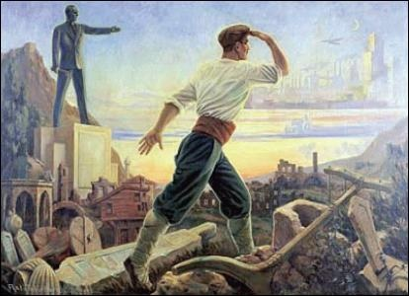
Erdoğan içtenliksiz..
1 Temmuz’daki gözaltıların Erdoğan’ın AB üyelik sürecine yönelik içtenliksizliğini de
ortaya koyduğunu belirten Rubin;
“Erdoğan Türkiye’ye sömürge
valisi gibi emreden AB yetkililerini kucakladı.
Ancak barışçıl siyasi muhalefeti ezmenin Türkiye’nin gönenci ve demokrasisinden daha önemli olduğunu gösterdi.” dedi.
Michael Rubin
American
Enterprise
Inst. uzmanı
Cumhuriyet, 04.07.08

Slide 52
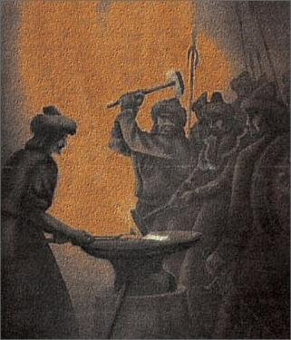
Reuters : Uyduruk örgütlenme!
Türkiye'yi sarsan Ergenekon operasyonu kapsamında yapılan tutuklamaları değerlendiren İngiliz Reuters haber ajansı, söz konusu örgütlenmenin
uyduruk olduğunu savundu.
Reuters ajansının güvenlik uzmanı
İstanbul muhabiri Gareth Jenkins;
"Ergenekon bir suç örgütü olabilir ve soruşturulmalıdır da. Ancak böylesine uyduruk bir örgütlenme ve başında da yaşlı adamlarla çok ciddi bir şey olarak görülmesi, hayli kuşkulu
bir durum yaratıyor“ diye konuştu.
Hürriyet, 05.07.08

Slide 53
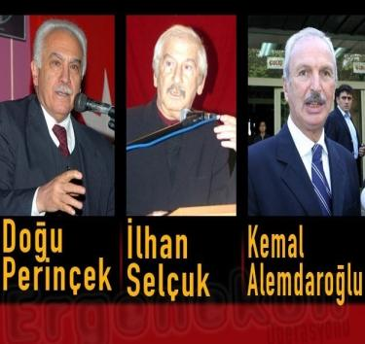
Reuters : Uyduruk örgütlenme!
Türkiye'nin uzun bir süredir ideolojik
ve dinsel çizgilerle bölündüğünü
öne süren Reuters, modern Türkiye'yi Osmanlı'nın külleri üzerine kuran Mustafa Kemal Atatürk'ün, din ile devlet işlerini ayırdığını anımsattı. Ajans, "Laik elitler" diye adlandırdığı, generaller, profesörler ve yargıçlardan oluştuğunu iddia ettiği kesimin, ülkenin laik yapısını korumayı
görev edindiğini ve şimdi de AKP'yi,
laik yapıyı bozmaya çalışmakla suçladığını yazdı.
Hürriyet, 05.07.08

Slide 54
Atatürk’ün, 29 Ekim 1930’da,
Türiye Cumhuriyeti’nin 7. yıldönümü kutlamasında, Amerikalı gazeteci
Miss Ring’in sorduğu;
“Türkiye ne zaman Batılılaşacak, Amerikanlaşacak?” sorusuna yanıtı şöyle :
“ Türkiye bir maymun değildir.
Hiçbir milleti taklit etmeyecektir.
Türkiye ne Amerikanlaşacak, ne Batılılaşacaktır.
O, yalnızca ÖZ LE ŞE CEK TİR...”

Slide 55
ULUSAL EGEMENLİK NE DEMEK?
“Egemenlik, bağsız koşulsuz
ulusundur, yüksek bilginize..”
(Gizli oturumda milletvekillerine)
“ Türkiye halkı bağsız koşulsuz egemenliğine sahip olmuştur. Egemenlik hiçbir renkte, hiçbir biçimde, hiçbir anlam ve yolla
pay-la-şım ka-bul et-mez! ”
Gazi Mustafa Kemal ATATÜRK

Slide 56
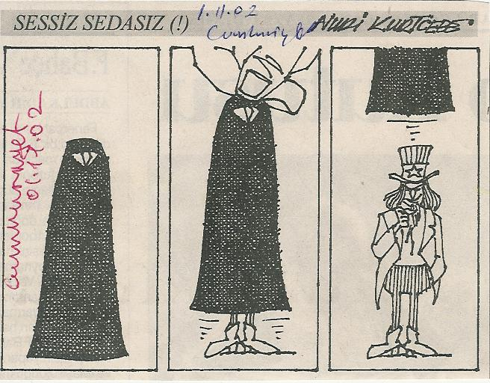

Slide 57
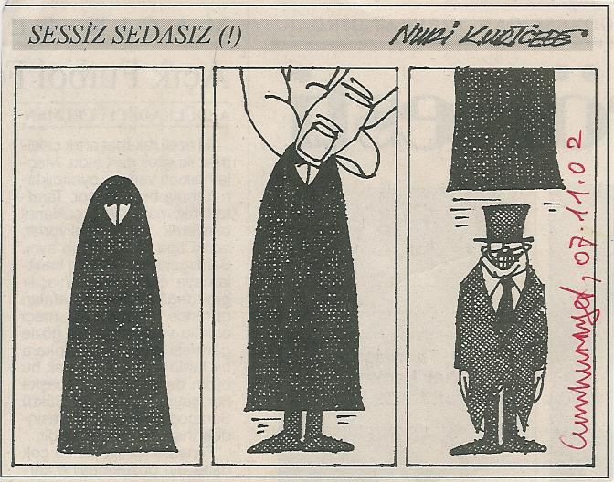

Slide 58
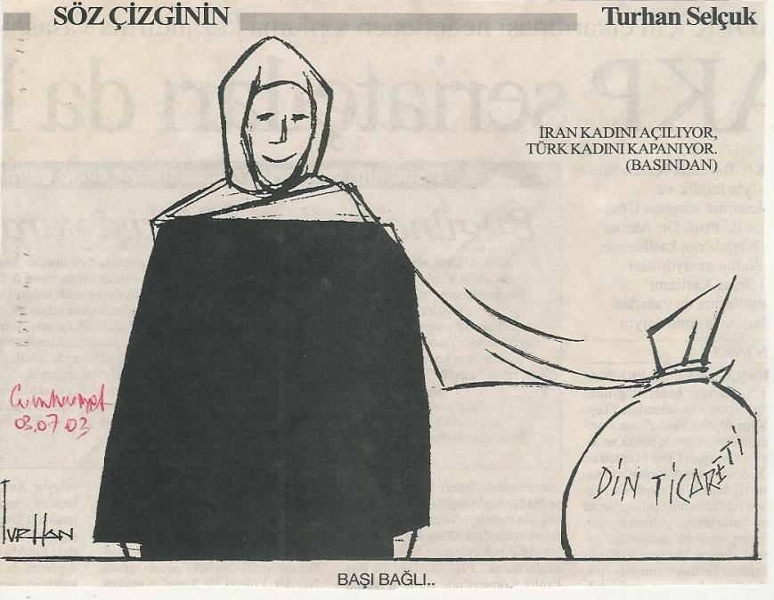

Slide 59
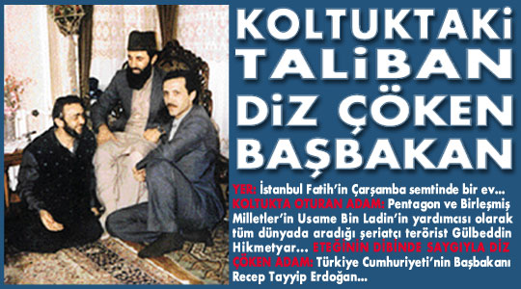
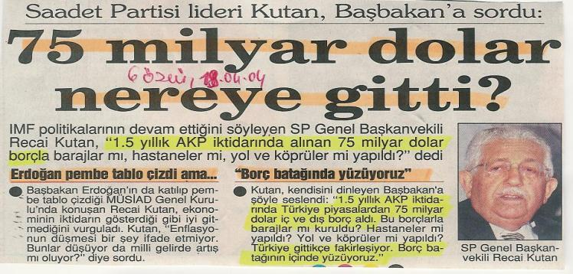

Slide 60
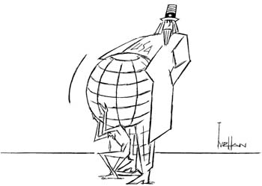
Terörün gerçek kaynağı :
Emperyalist sömürü, yoksullaşTIRma!

Slide 61
En Büyük Terörist Amerika !
“En güçlü devletin en terörist devlet olması
gerçeği karşısında,
öteki ülkeler terörizmin tanımını yapamıyorlar.”
“ Türkiye’nin PKK ile savaştığı dönemde,
Amerikan silah satışları çok arttı. ”
“Irak’a müdahalenin gerçek gerekçesi petroldür.”
Prof. Dr. Noam Chomsky
(Cumhuriyet 14.02.02)

Slide 62
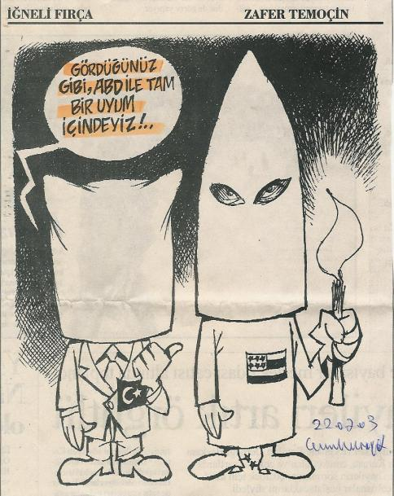
Stratejik müttefik sever de döver de!

Slide 63
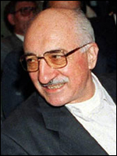
“Adliyede, mülkiyede, askeriyede arkadaşlarımız devletin
can damarları içinde dolaşıp
çok ilerilere gidecekler...
Kaymakam iseler vali olacaklar... Yargıç iseler yükselecekler..
Her şey Kung Fu oyunu gibidir... Erken vuruş yaparlarsa müslümanların başı ezilir...
Türkiye’deki devlet yapısında dengeyi kendi cephemize çekeceğimiz ‘an’ a kadar
her adım erken sayılır..”
İlkokul mezunu emekli vaiz,
stratejik dost-müttefik ABD’de
özel çiftlikte koruma altında
“misyonunu” bekliyor..

Slide 64
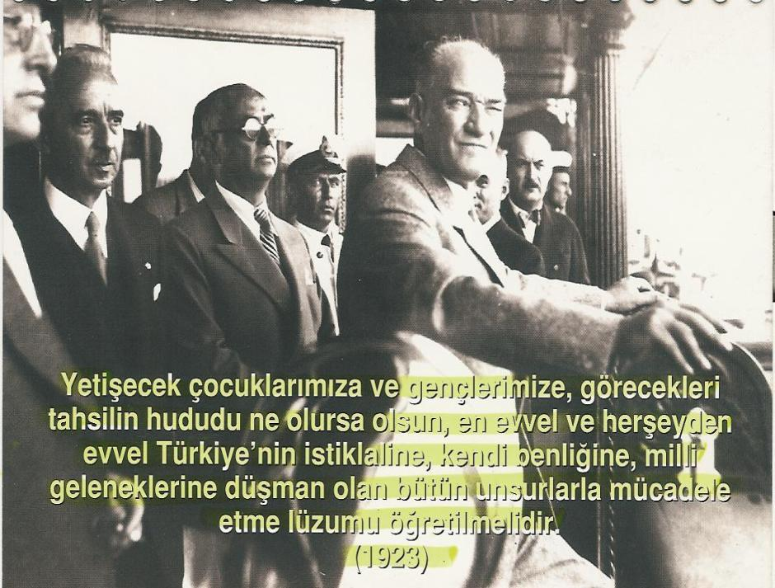

Slide 65
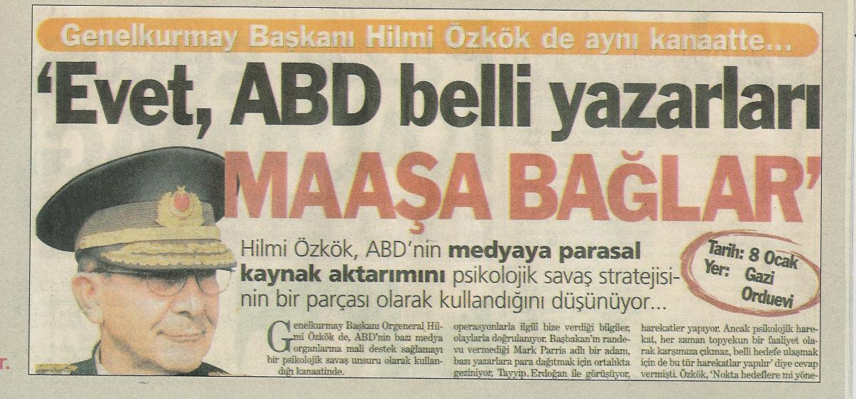

Slide 66
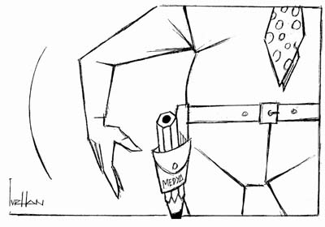


Terörün ana kaynaklarından biri : Sermaye güdümüne giren Medya !

Slide 67

“ Aşağılık kimselerin ‘parayla’ yaptırdıkları basın savaşları vardır. “ ATATÜRK

Slide 68
“ Bugünkü uğraşımızın amacı,
T A M B A Ğ I M S I Z L I K’tır.
Bu ise mali (parasal)
bağımsızlıkla gerçekleşebilir.
Mali bağımsızlığın korunması için
ilk koşul;
bütçenin ekonomik bünye ile
denk ve uygun olmasıdır. ”
Gazi Mustafa Kemal ATATÜRK

Slide 69
AKP’nin SAĞLIKTA DÖNÜŞÜM MASALI
Prof. Dr. Erinç YELDAN, www.cumhuriyet.com.tr, 12.01.05
Türkiye, uluslararası işbölümünde yüksek borçlu
bir ülke olarak gözükmekte ve öncelikle
borçlarının çevrilmesi görevi yükümlülüğüyle,
IMF ile ulusal ve uluslararası finans sermayesi
tarafından denetim altında tutulmaktadır.
Öte yandan 2003 ve 2004 Türkiyesi'nde çok yüksek tempolu büyüme ve kamu sektöründe ulaşılan
faiz dışı fazla bütçe hedeflerine karşın,
borç yükünün azaltılamadığı gözükmektedir.

Slide 70
AKP’nin SAĞLIKTA DÖNÜŞÜM MASALI
Prof. Dr. Erinç YELDAN, www.cumhuriyet.com.tr, 12.01.05
Kamu harcamalarındaki kesintilerin
ve vergi gelirlerinin de sınırına gelinmiş
olduğu izlenmektedir.
Dolayısıyla, Sağlıkta Dönüşüm Programı özünde, gerek IMF'ye gerekse ulusal ve uluslararası sermaye çevrelerine aktarılacak yeni kaynak arayışı içinde olan
tarikatlar koalisyonu AKP'nin
kısa dönemde gerçekleştirmeye çabaladığı bir
rant transferi ve güven tazeleme operasyonu
olarak değerlendirilmelidir.

Slide 71
“ Kendine devrimin
ve devrimciliğin çeşitli ve yaşamsal görevler verdiği
Türk vatandaşının
sağlığı ve sağlamlığı,
her zaman üzerinde dikkatle durulacak ulusal sorunumuzdur.”
Gazi Mustafa Kemal ATATÜRK

Slide 72
CUMHURİYET ve KÜRESELLEŞME
“ Uygulandığı biçimiyle Küreselleşme siyasaları, tüm insanların eşitliği, kardeşliği üzerinde kurulan bir evrensel birliği sağlamamaktadır.
Uygulandığı biçimiyle K ü r e s e l l e ş m e,
insanlığı uluslar arası sermayenin egemenliğine
terk etmektedir. Böyle bir yaklaşım,
böyle bir uygulama, insanı yücelten,
özellikle ‘mazlumun’ yanında yer alan
Atatürkçü Düşünce Sistemi ile çelişki halinde olduğu gibi; kamu yararını, sosyal adaleti,
ön planda tutan
‘Cumhuriyetçi’ anlayışa ters düşmektedir. ”
Prof. Dr. Suna KİLİ
{Cumhuriyet ve Küreselleşme, Kültür Bak. Yay., 2002}

Slide 73
KÜRESELLEŞME NEREYE VARACAK ??
“ Özellikle son 20 yılda uluslar arası sermaye ülkeden ülkeye denetimsiz biçimde dolaşmaktadır. Bu durum, ülkelerin yapısını etkileyen sonuçlar doğurmaktadır. Eğer bu durum durdurulmazsa, birçok ülke demokrasi ile değil, ‘Plütokrasi’ yani zenginlerin gücüyle yönetilme durumuyla karşılaşacaktır. Bu durum yalnızca gelişmekte olan ülkeler için değil, gelişmiş ülkeler için de doğru bir gözlemdir. ”
Prof. Dr. Suna KİLİ
(Cumhuriyet ve Küreselleşme, syf. 195, 2002, Kültür Bak.)

Slide 74
DB eski baş ekonomistlerinden
Nobel Ekonomi ödüllü Prof. Joseph
Stiglitz’in, IMF ve DB’nı değerlendirmesi :
“Ülkenin maliye bakanının eline
bir yapısal uyum programı tutuşturulur.
Bu aslında;
KAN EMİCİLERİN
İŞBAŞINA GEÇTİĞİ, BİR ÖLÜM FERMANIDIR !”

Slide 75

“ Ekonomik kalkınma,
Türkiye'nin özgür, bağımsız daima daha güçlü, daima daha gönençli Türkiye idealinin belkemiğidir. ”
Ulusumuzun kabahati, Efendiler,
merkezi hükümetin icraatiyle
Avrupa’nın namusuna aşırı güven göstermiş olmasıdır.
İşte bu kabahatten dolayı kendi kıymetini, niteliğini,
erdemlerini unutturmak derecesine düşmüştür.

Slide 76

ABD’li General Wesley Clark : www.yukselendeniz.com, 30.06.07
5 yıl içinde 7 ülkeyi ele geçireceğiz!
Irak,
Suriye,
Lübnan,
Libya,
Somali,
Sudan,
İran...

Slide 77

RTE’nin İstanbul Belediye Başkanı iken hünerleri!
UĞUR MUMCU MAHALLESİ
Adı nedeniyle Yakacık’taki toplu konut bölgesi Uğur Mumcu Mahallesi’ne İSKİ su bağlamadı. İETT otobüs seferi koymadı.
Yollar yapılmadı.
İSKİ Genel Müdürü mahalleliye “Adınızı değiştirmezseniz size su yok” dedi. Olay basına yansıdı,
Valilik el koydu ve uzun mücadelelerden sonra sorun çözüldü.. (!)

Slide 78
Yüce Atatürk’ün sözüyle,
“.. bizi yutmak isteyen Kapitalizm ve bizi mahvetmek isteyen Emperyalizm..” bu sevdasını gerçekleştirmek üzeredir. Öte yandan Cumhuriyetimizi
‘özgür ve tam bağımsız’ olarak sonsuza dek yaşatmak boynumuzun borcudur.
Haydi Türkiye, uyan artık derin uykundan, ayağa kalk, zamanıdır!.

Slide 79

Uyan Gazi Mustafa Kemal, uyan!

Slide 80




Slide 81

“Benim ölümlü bedenim elbet bir gün
toprak olacaktır. Fakat Türkiye Cumhuriyeti
sonsuza dek yaşayacaktır ve Türk Ulusu, güvenlik ve mutluluğunu temel alacak
ilkelerle uygarlık yolunda
tereddütsüz yürümeye devam edecektir.”

Slide 82
Düşlerin sonsuza koştuğu yerde
Sabrın çiçeklerini açtığı yerde
Asla kapanmaz yaşanan defter
Çünkü tarihin en güzel yerinde
Son sözü hep direnenler söyler..
Adnan Yücel

Slide 83

Türkiye Cumhuriyeti
1923→2023→..3023..

Slide 84

1923...... S O N S U Z L U K...

Slide 85

Milletin sırtından doyan doyana
Gönül bu oyuna nasıl dayana
Yiğit muhtaç olmuş kuru soğana
Bilmem söylesem mi, söylemesem mi?
Aşık
Mahzuni ŞERİF

Slide 86
“Çanlar kimin için çalıyor?”
A y ı r d ı n d a mıyız?

Slide 87
HERKES DÜŞÜNMELİ!
“BEN NE YAPABİLİRİM..”
ÖRGÜTLÜ DAVRANARAK
ÇÖZÜMLER ARAYABİLİR MİYİM..
“BANA DÜŞENLER NELER ..”
BU YAŞANANLAR TÜRKİYE İÇİN
YAZGI MI YOKSA BİR KURGU MU ..
FENA HALDE
ALDATILIYOR MUYUM ..
ÜLKE ve DÜNYA GERÇEKLERİNİ NASIL ÖĞRENEBİLİRİM ..
BEYİN İĞFALİNDEN ve MEDYA DEZENFORMASYONUNDAN
NASIL KORUNABİLİRİM ..

Slide 88

E ş s i z k a h r a m a n A T A T Ü R K ,
V a t a n s a n a m i n n e t t a r d ı r !
İsmet İNÖNÜ

Slide 89
Bir tuğla da siz koyun :
Çözümün bir parçası olun..

Slide 90



Slide 91



Slide 92



Vurulduk ey halkım,
unutma bizi…
Ben Atatürkçüyüm
Ben cumhuriyetçiyim
Ben laikim
Ben anti-emperyalistim
Ben bağımsız
Türkiye’den yanayım
Ben özgürlükçüyüm
Ben insan hakları
savunucusuyum
Ben terörün karşısındayım
Ben, yobazların, hırsızların,
vurguncuların, çıkarcıların
düşmanıyım
Öyleyse, vurun parçalayın!
Her parçamdan benim gibiler,
beni aşacaklar çıkacaktır...
24 Ocak 1993,
Ankara

Slide 93
B U R S A S Ö Y L E V İ
“ Türk genci, Devrimlerin ve Cumhuriyetin sahibi ve bekçisidir.
Bunların gereğine, doğruluğuna herkesten çok inanmıştır.
Yönetim biçimini ve Devrimleri benimsemiştir.
Bunları güçsüz düşürecek en küçük ya da en büyük bir kıpırtı ve bir
davranış duydu mu; ‘bu ülkenin polisi vardır, jandarması vardır, ordusu vardır,
adalet örgütü vardır ’ demeyecektir. Hemen araya girecektir.
Elle, taşla, sopa ve silahla; nesi varsa onunla kendi yapıtını koruyacaktır.
Polis gelecek, asıl suçluları bırakıp suçlu diye onu yakalayacaktır.
Genç, ‘polis henüz Devrim ve Cumhuriyetin polisi değildir’ diye düşünecek,
ama hiçbir zaman yalvarmayacaktır.
Mahkeme onu yargılayacaktır. Yine düşünecek, ‘demek adalet örgütünü de
düzeltmek, yönetim biçimine göre düzenlemek gerek!’ diyecektir.
Onu hapse atacaklar. Yasal yollarla karşı çıkışlarda bulunmakla birlikte bana,
Başbakan’a ve Meclis’e telgraflar yağdırıp, haksız ve suçsuz olduğu için
salıverilmesine çalışılmasını, kayırılmasını istemeyecektir.
Diyecektir ki, ‘ben inanç ve kanaatimin gereğini yaptım.
Araya girişimde ve eylemimde haklıyım. Eğer buraya haksız olarak gelmişsem, bu haksızlığı ortaya koyan neden ve etkenleri düzeltmek de
benim görevimdir!’ İşte benim anladığım Türk genci ve Türk gençliği! “

Slide 94

“Dünya vatandaşları haset,
aç gözlülük ve kinden arındırılmış olarak eğitilmelidir.”
“ Herhalde Türk yurttaşı
kesin olarak bilmelidir ki;
bir ulusun insanlık ve uygarlık dünyasında yükselmesi ve başarılı olması, yalnız ve ancak kendi gücüne dayanarak özgürlük ve bağımsızlığını dokunulmaz bulundurmasıyla olasıdır. Bunun başka çözümü yoktur.”

Slide 95

“Bizi mahvetmek isteyen Emperyalizme
ve bizi yutmak isteyen kapitalizme karşı heyet-i milliyece mücahedeyi caiz gören bir mesleği
izleyen insanlarız.”
1 Aralık 1921, TBMM Zabıt Ceridesi, Devre 1, c. 14

Slide 96

“ Milletlerin tarihinde bazı devirler vardır ki, muayyen maksatlara erişebilmek için maddî ve mânevî ne kadar kuvvet varsa hepsini bir araya toplamak ve aynı istikamete yöneltmek lâzım gelir. Yakın senelerde milletimiz, böyle bir toplanma ve birleşme hareketinin mühim neticelerini kavramıştır. Memleketin ve inkılâbın, içeriden ve dışarıdan gelebilecek tehlikelere karşı korunması için, bütün milliyetçi ve cumhuriyetçi kuvvetlerin bir yerde toplanması lâzımdır. Aynı cinsten olan kuvvetler,
müşterek gaye yolunda birleşmelidir. ”1931 (Atatürk’ün S.D. III, s. 90)

Slide 97


Slide 98
YAŞAMA
Gülümseyin

Slide 99



Uğur MUMCU’ya ve tüm Aydınlanma Devrimi Şehitlerimize selam olsun, ışıkları sonsuz olsun;
GÜNAYDIN TÜM İNSANLIK; ARTIK UYANIN!

Slide 100


Yüce ATATÜRK’e ve tüm Aydınlanma Devrimi Şehitlerimize selam olsun, ışıkları sonsuz olsun;
GÜNAYDIN TÜM İNSANLIK; ARTIK UYANIN!

Slide 101



Slide 102


Slide 103
«..Adam fesi atar, şapkayı giyer ama alnında fesin izi vardır.
Siz sarıkla gezmeyi yasaklarsınız, kimse sarıkla dolaşmaz.
Ama bazı insanlardaki görünmeyen sarıkları yok edemezsiniz.
Çünkü onlar zihniyetin içindedir. Zihniyet binlerce yılın birikimidir.
O birikimi bir anda yok edemezsiniz, onunla boğuşursunuz.
Yeni bir zihniyet, yeni bir ahlak yerleştirinceye kadar boğuşursunuz ve sonunda başarılı olursunuz.
Önemli olan boğuşmaktan yorulmamak, umutsuzluğa düşmemektir. Milletler böyle ilerler. Yorulan, umutsuzluğa kapılan yenilir.
Biz biliyoruz ki, inandığımız şey doğrudur, yenidir, ileridir.
Öyleyse; eskiyi, geriyi, işe yaramazı mutlaka yeneceğiz demektir.
Çünkü ilerlemenin başka çaresi yoktur. Yaşamak kanunu budur...»
Mustafa Kemal ATATÜRK
(29 Ekim 1933, Cumhuriyet balosunda)

Slide 104



Slide 105


T e ş e k k ü r ederim..
Prof. Dr. Ahmet SALTIK
Atılım Üniv. Tıp Fak.
Hekim, Hukukçu, Siyaset Bilimci
www.ahmetsaltik.net
www.ahmetsaltik.net profsaltik@gmail.com
facebook.com/profsaltik
X : @profsaltik

